Slide 1
Terraform dans Azure
Meetup 20/11/2018
DevCon #7 13/12/2018

Slide 2

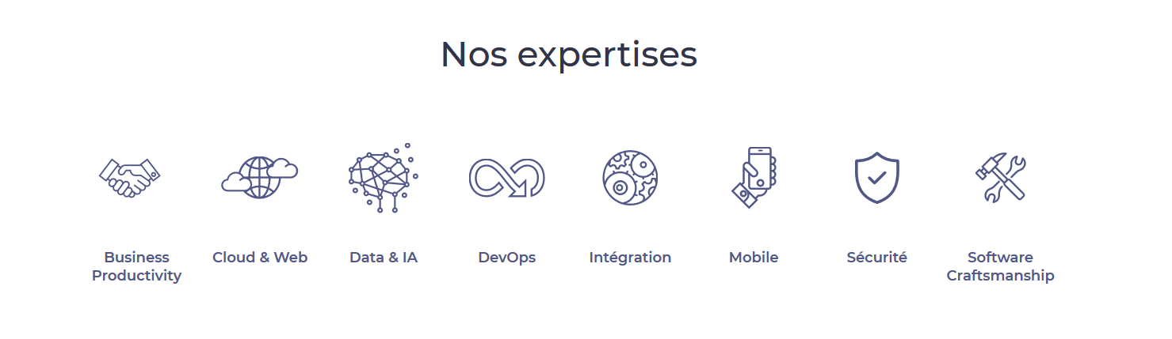
Cellenza est un cabinet de conseil, d’expertise technique et de réalisation. Experts des technologies Microsoft et des bonnes pratiques agiles, nous intervenons sur toute la chaîne de valeur IT : conseil, développement d’applications, coaching, transfert de savoir-faire et formation.

Slide 3



Qui sommes nous
MIKAEL KRIEF
DevOps Technical manager chez Cellenza
@mikaelkrief
James Dumont Le Douarec
Azure Solution Architect – Freelance
@james_dld

Slide 4
Sommaire
Introduction et présentation de Terraform
Commencer avec Terraform dans Azure
Quelques bonnes pratiques d’utilisation
Terraform et DevOps avec Azure DevOps (a.k.a VSTS)
Annonces HashiConf / What next dans la version 0.12

Slide 5
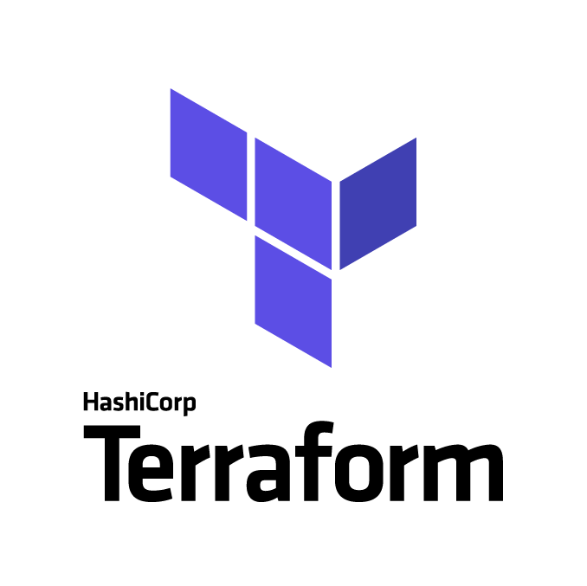
Pourquoi Terraform ?
Langage simple HCL plus lisible que le JSON des ARM templates
Supporte plusieurs fournisseurs (Azure, AWS, Google, OpenStack, ….)
Sépare la planification de l’exécution (dry run)
Support de la parallélisation des opérations
Outil Open source, maintenu par une grande communauté
Simple exécutable, multi plateforme (windows, linux, mac, ..)

Slide 6
Débuter avec TERRAFORM dans AZURE
INSTALLATION sur POSTE
Installer la dernière version de Terraform https://www.terraform.io/downloads.html (+ mettre dans PATH)
Installer Visual Studio Code et quelques extensions:
Terraform (https://marketplace.visualstudio.com/items?itemName=mauve.terraform)
Azure Account (https://marketplace.visualstudio.com/items?itemName=ms-vscode.azure-account)
AUNCUNE INSTALLATION
Azure Cloud Shell pour l’exécutable de Terraform
Azure Cloud Shell Editor pour éditer votre code
CONFIGURATION de TERRAFORM
Créer un service principal (ou app Registration) dans le Tenant ( Azure AD) et donner les droits sur la suscription
Créer un fichier provider.tf avec vos informations de connexion obtenu ainsi que vos fichiers .tf avec les resources à provisioner.

Slide 7
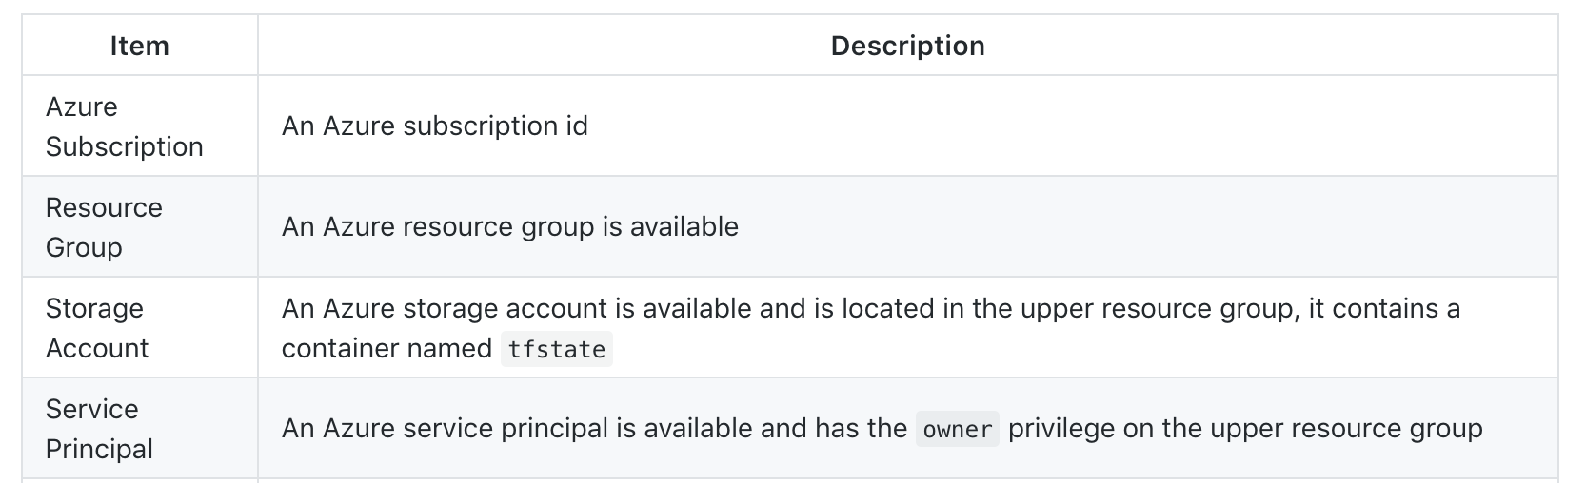
Prerequis Azure

Slide 8
DEMO
Provisionner vos resources Azure avec Terraform

Slide 9
Best Practices
Terraform dans Azure

Slide 10

Bonnes pratiques (Terraform & Azure)
Utiliser des remote backends → les tfstates dans des Azure Storage Account
Maîtriser les versions de Terraform, des providers et des modules à utiliser
Utiliser les dépendance implicites
Utiliser des modules (custom ou depuis le public registry https://registry.terraform.io )
Les template ARM qu’en cas de dernier recours
Lien vers les démos de ces bonnes pratiques : https://jamesdld.github.io/terraform/Best-Practice/

Slide 11
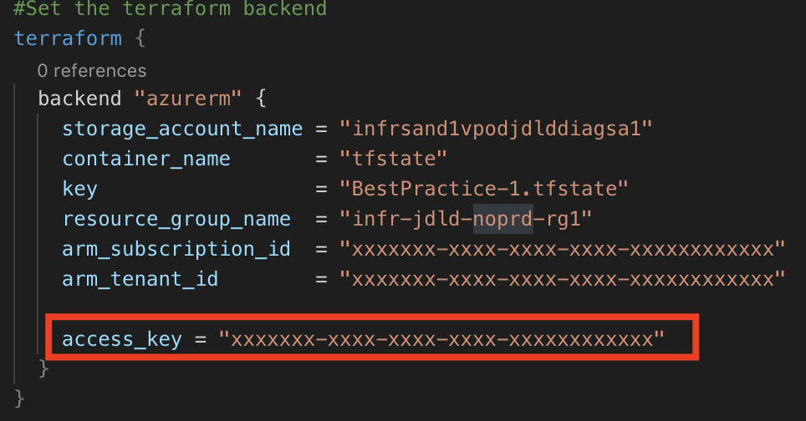
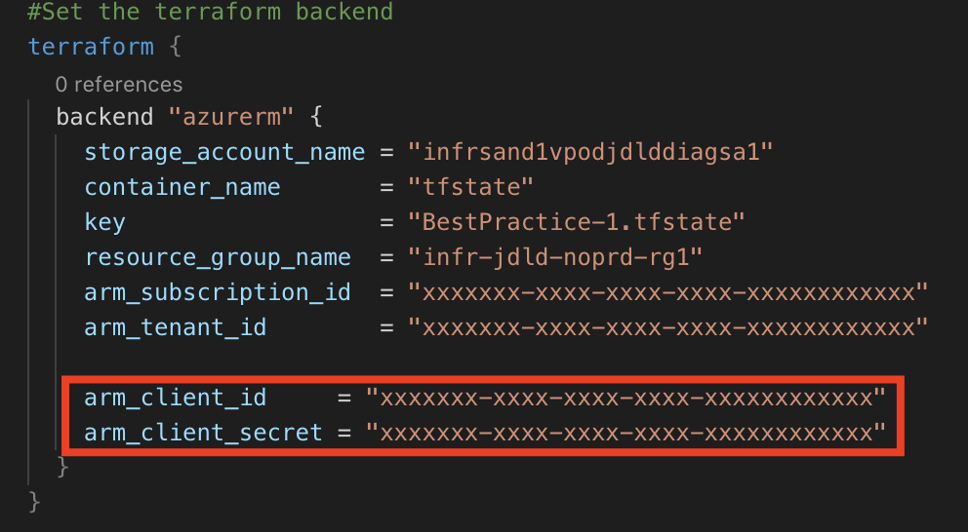
Utiliser des remote backends
Lien vers le LAB : https://jamesdld.github.io/terraform/Best-Practice/BestPractice-1/
Authentification avec une access key :
Authentification avec un Service Principal :

Slide 12
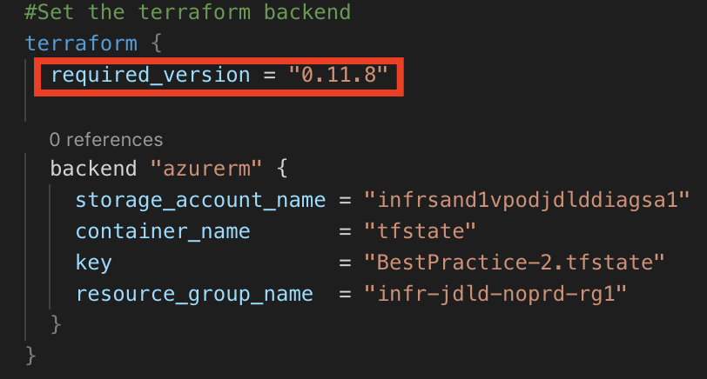
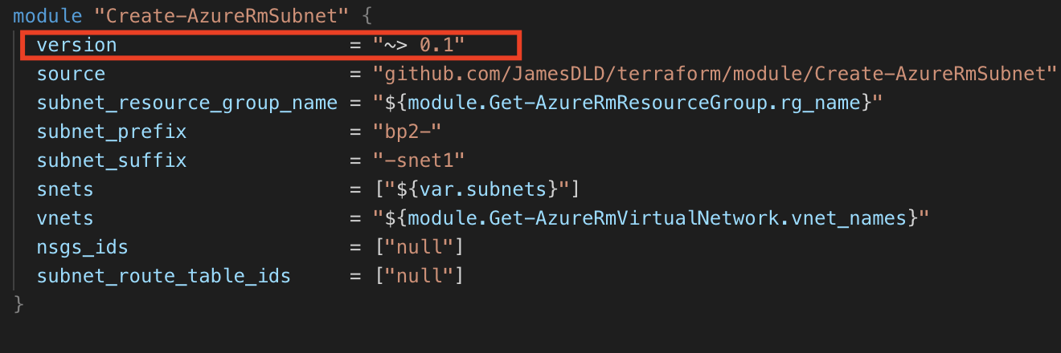
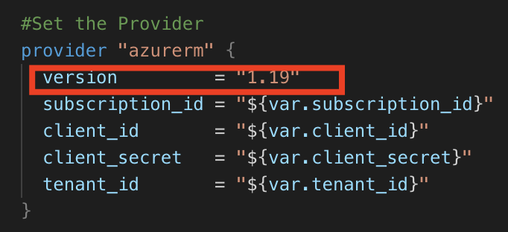
Maîtriser les versions de Terraform, des providers et des modules à utiliser
Lien vers le LAB : https://jamesdld.github.io/terraform/Best-Practice/BestPractice-2/
Version de Terraform
Module
Provider AzureRm

Slide 13
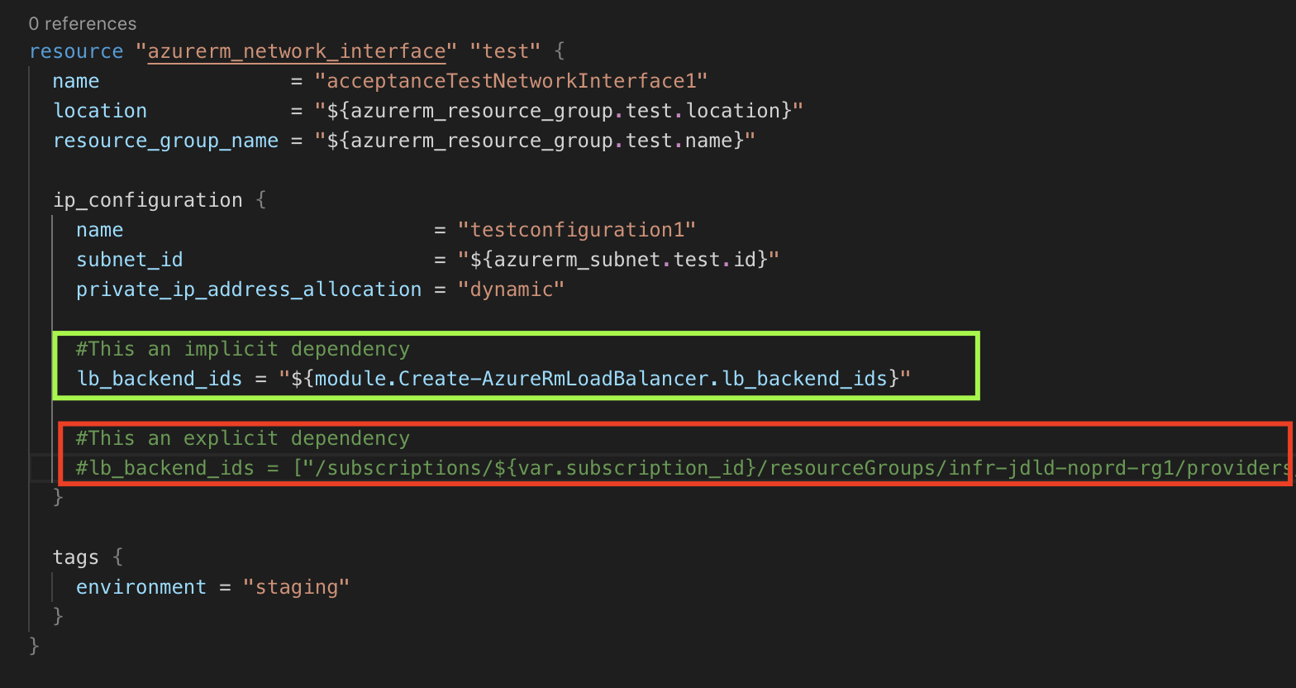
Utiliser les dépendances implicites
Lien vers le LAB : https://jamesdld.github.io/terraform/Best-Practice/BestPractice-3/
Dépendances implicites et explicites

Slide 14
Utiliser des modules
Création de vos modules stockés dans votre code Terraform
Création de vos modules hébergés dans des repository Git (utilisation des tags ou branches)
Utilisation des modules fournies dans le public registry https://registry.terraform.io/search?q=azure&verified=false

Slide 15
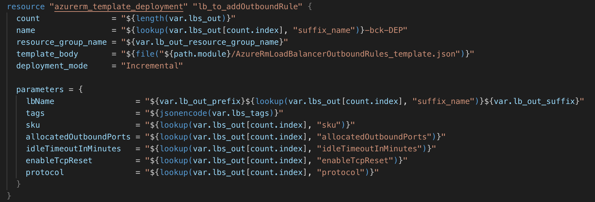
Les template ARM qu’en cas de dernier recours
Lien vers le LAB : https://jamesdld.github.io/terraform/Best-Practice/BestPractice-4/
Privilégier l'usage de resources Terraform natives
Si la resources Terraform Azure n'existe pas, créer une feature request ici : https://github.com/terraform-providers/terraform-provider-azurerm/issues/new/choose
Exemple d'appel de la resource :

Slide 16
DevOps et Terraform
Intégré Terraform dans un pipeline DevOps dans Azure DevOps (VSTS)

Slide 17
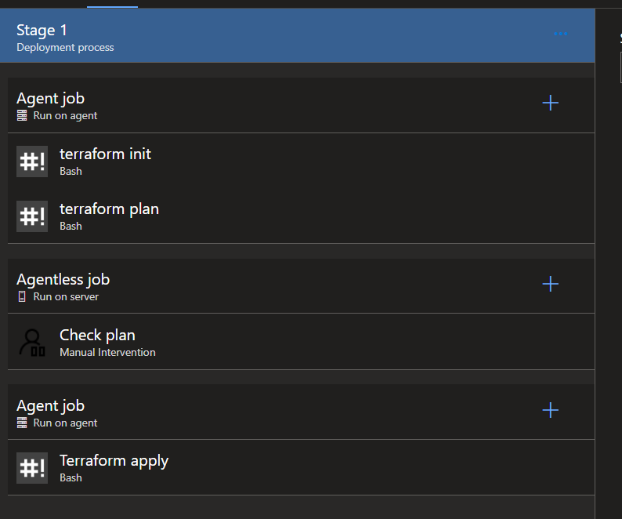
CI / CD avec Azure DevOps
La Build copie les fichiers Terraform en artefacts
La pipeline exécute les actions :
terraform init
terraform plan
Génération d'un tfplan
==> vérification manuel du plan généré
3. terraform apply sur le tfplan généré lors du plan

Slide 18
News from HashiConf 18

Slide 19
Annonces
Toutes les announces HashiCorp : https://www.hashicorp.com/blog/hashicorp-product-announcements-at-hashiconf-2018
Partneriat avec Azure : https://azure.microsoft.com/fr-fr/blog/expanding-the-hashicorp-partnership/
Mise à jour dans le Cloud Shell Editor
Nouvelles resources Azure dans le provider azurerm
Azure Stack pris en compte
Module Terraform dans le public registry
Integration de Vault avec Azure AD et Azure Key Vault
Integration avec Azure VM image Builder

Slide 20
What news in Terraform 0.12

Slide 21
Terraform 0.12
https://www.hashicorp.com/blog/terraform-0-1-2-preview

Slide 22


Merci
À vous Tous

Slide 23
Resources
Download: https://www.terraform.io/downloads.html
Doc azure provider: https://www.terraform.io/docs/providers/azurerm/index.html
Github azurerm: https://github.com/terraform-providers/terraform-provider-azurerm
Doc modules: https://www.terraform.io/docs/modules/sources.html
VSCode Extensions:
https://marketplace.visualstudio.com/items?itemName=mauve.terraform
https://marketplace.visualstudio.com/items?itemName=ms-vscode.azure-account
Public registry:
https://registry.terraform.io/search?q=azure&verified=false
Lien vers les démos : https://jamesdld.github.io/terraform/Best-Practice/

